Slide 1
Les référentiels
d’Henri Van Lier
(et d’Homo)
Colloque Anthropogénie – De la Technique à la Sémiotique
Origine et devenir de la technique, du signe et du sens
Centre International de Conférences Sorbonne Université, Paris 5ème, les 12 et 13 décembre 2019, Marc VAN LIER

Slide 2
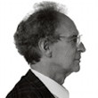
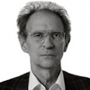
Thème du Colloque
Origine et Devenir
De la Technique, du Signe, et du Sens
Dix ans de la disparition d’Henri Van Lier

Slide 3
Sa vie résumée par lui-même
On fond…
Je ne vois que
Des référentiels

Slide 4
Les référentiels qu’il voyait
1 - Topologie
Signe
3 - Logico-sémiotique
Signe
L’ESPACE
Signe
LE SIGNE
2 - Cybernétique
Temps
LE TEMPS
4 - Présentivité
LE RYTHME
Présence
L’INDESCRIPTIBLE
Le Woruld
Les MONDE 1, 2, 3
La Partition-conjonction
LA TECHNIQUE EST PREMIÈRE
(Si on ne peut dire qu’elle mène le monde, c’est elle qui le mène le plus)

Slide 5
Métaphysicien puis anthropogéniste (*)
(62 ans)
(81 ans)
(17 à 27 ans)
Philo Photo
Anthropogénie
Jésuite (10 ans)
4 enfants
1983
2002
(87 ans)
1921
2009
Un « Métaphysicien Observateur »
Un « Observateur
Anthropogéniste »
1929
(8 ans)
Explication du MONDE
par la « pure force de l’esprit »
Raisonnements DEDUCTIFS
à partir d’idées
(validés par l’observation)
Explication du MONDE
par « analyse des faits »
Raisonnements INDUCTIFS
à partir d’observations
La métaphysique ne permet pas assez
de « mordre » sur le monde
(*) Voir texte « De la métaphysique à l’anthropogénie » (2007)

Slide 6
De quoi allons-nous parler ici ?
Des référentiels d’Henri Van lier ?
Ou bien
Des référentiels d’Homo ?
Ou bien
De nos référentiels à nous ici dans la salle ?

Slide 7
Premier référentiel
L’espace
(La topologie)
1

Slide 8
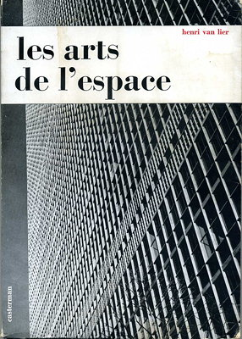
Les Arts de l’Espace, 1959 (38 ans)
L’espace activé par une œuvre :
Peinture, Sculpture, Architecture, Arts décoratifs
Glissement vers la technique et le Design (industriel)
[Conception]
du MONDE
activée par
une œuvre
Le sujet
d’œuvre
Indépendamment du sujet scénique,
de l’époque, de l’auteur, etc.
6 éditions
18.000 exemplaires

Slide 9
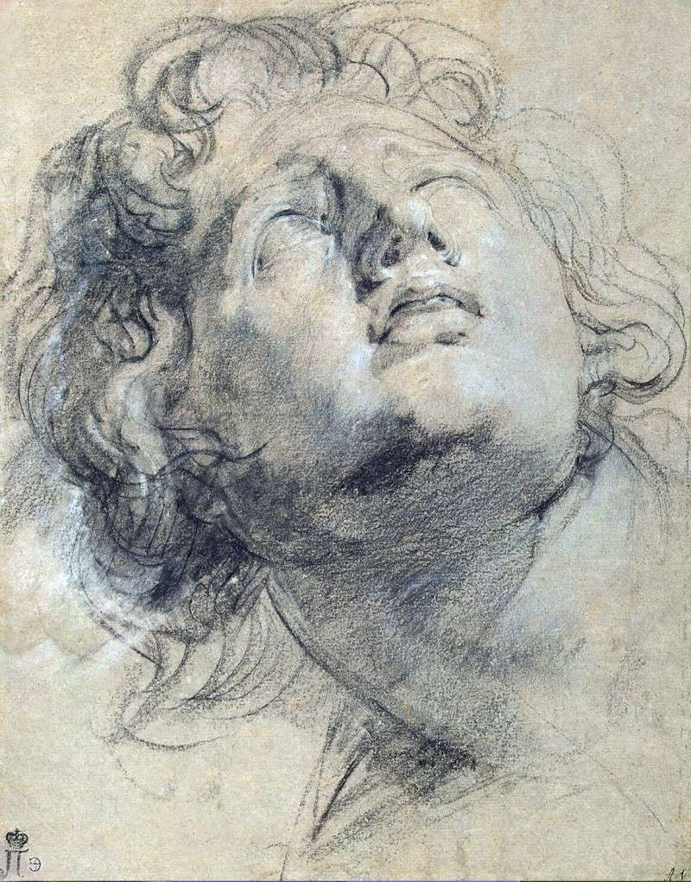
Espace de Rubens
Sujet d’œuvre de Rubens
…. le dessin de Rubens […]
sans être fait uniquement de spirales, [est]
toujours « spirale ».
Topologie de Rubens

Slide 10
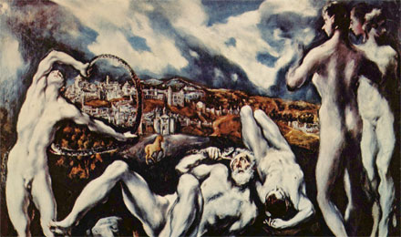
Espace de le Greco
Sujet d’œuvre de le Greco
« De même que tout
est spirale chez Rubens,
tout est torche
chez le Greco. »
Topologie de le Greco

Slide 11
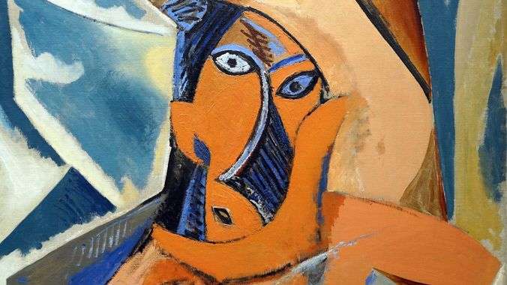
Espace de Picasso
Sujet d’œuvre de Picasso
L'espace de Picasso
n'est pas techniquement
mais existentiellement
sans épaisseur.
[…] dans les
Demoiselles d'Avignon[…]
en 1948 il refait des études
sur la « profondeur plate »
Topologie de Picasso

Slide 12
Le référentiel TOPOLOGIQUE
Tout ce qui concerne les propriétés de l’espace (vécu par Homo)
continu/ discontinu,
proche / distant
ouvert/ fermé,
contigu / non contigu
découvert / caché
compact / diffus
marqué/ non marqué,
englobant/ englobé
épais/ mince
linéaire / non linéaire
enroulé / déroulé
lisse / texturé
angulaire / arrondi
plié / déplié
Etc.

Slide 13
Les référentiels primordiaux d’HVL (et Homo)
1 – Topologie
(1982-2002)
Signe
3 - Logico-sémiotique
L’ESPACE
(1959)
Signe
Signe
LE SIGNE
2 – Cybernétique
Temps
4 - Présentivité
LE TEMPS
Présence
LE RYTHME
L’INDESCRIPTIBLE
Le Woruld
Les MONDE 1, 2, 3
La Partition-conjonction
LA TECHNIQUE EST PREMIÈRE
(Si on ne peut dire qu’elle mène le monde, c’est elle qui le mène le plus)

Slide 14
Evolution du Sujet d’Œuvre
Evolution du
Sujet d’Œuvre

Slide 15
Evolution du Sujet d’œuvre
(17 à 27 ans)
Philo Photo
Anthropogénie
Jésuite
4 enfants
1983
1921
2002
2009
Un « Métaphysicien Observateur »
Un « Observateur
Anthropogéniste »
1929 (8 ans)
1959
1977
1989
1989
1959
Sujet d’œuvre des peintres, sculpteurs, et architectes
1977
Sujet d’œuvre de 7 grands auteurs littéraires (Littératures extrêmes)
1989
Sujet d’œuvre de 38 grands auteurs littéraires (Radio – France Culture)
1989
DPE de 10 langues (Logiques de 10 langues indo-européennes)
1992
Sujet d’œuvre de 46 photographes (Histoire photographique de la photographie)

Slide 16
Sujets d’œuvre littéraires
Littératures extrêmes (1977) - 7 auteurs littéraires
30 émissions sur France Culture (1989) – 38 auteurs littéraires
7 textes (1977)
30 émissions radio (1989)
Malherbe ou le retrait survolant
Descartes ou la négation confirmante
Corneille ou l’élan croisé
Pascal ou le funambulisme des intervalles
Molière ou le match des discours
Bossuet ou la conjonction universelle
Racine ou l’obsétrique de l’aveu
De Roland à Yseult – L’entreprise et l’engin
Villon – Le refuge de la diction
Rabelais – La nature naturante
Scève et Ronsard – Les ferveurs de la perception
Montaigne – Le moi physique
Malherbe – Le mouvement droit
Etc., etc…

Slide 17
DPE (Destin-parti d’existence) de 10 langues
Logique de 10 langues indo-européennes (1989)
1. Le français et le jardin
2. L’anglais et la mer
3. L’allemand et la forge
4. L’italien et l’estrade
5. L’espagnol et le grill
6. Le russe et l’isba
7. Le néerlandais et le polder
8. Le portugais et l’océan
9. Le danois et l’entre-deux mondes
10. Le grec et la lumière blanche
[plane, léger, mince, etc.]
[bruitée, dense, …]
[stable]
[volumes]
[crépitant, tramé]
[étendue]

Slide 18
Sujets d’œuvre photographiques
Histoire photographique de la photographie (1992)
46 photographes
1. Hill et Adamson – De la forme aux éléments en fonctionnement
2. Nadar et Cameron - Le milieu intérieur, la figuralité transcendante
3. Atget - Erosion et recyclage
4. Stieglitz - L’enroulement épiphanique
5. Sander - Entre organisme et rôle
x. ____________
y. ______________
z. ___________________
30. Pierre Radisic – L’orchestration géologique
Etc.

Slide 19
Deuxième référentiel
Le temps
(La cybernétique / L’interaction)
(Le rythme)
2

Slide 20
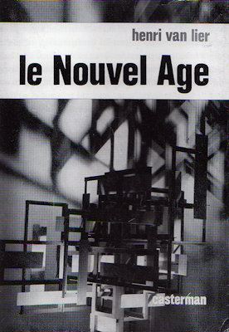
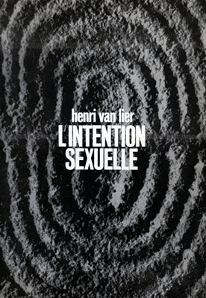
Métaphysicien puis anthropogéniste
(62 ans)
(81 ans)
(17 à 27 ans)
Philo Photo
Anthropogénie
Jésuite (10 ans)
4 enfants
1983
1921
2002
2009
Un « Métaphysicien Observateur »
Un « Observateur
Anthropogéniste »
1929 (8 ans)
L’espace
(1959)
La topologie
Le temps
Le rythme
(1962)
(1968)
La cybernétique

Slide 21
Le Nouvel Âge, 1962 (41 ans)
Il y a trois âges de la machine
Interaction Homme / Machine / Nature
Age 1 – La machine et l’homme sont DANS la nature
Age 2 – La machine est FACE à la nature et l’homme
Age 3 – La machine est AVEC la nature et l’homme
Les âges /
Les Mondes
Cybernétique

Slide 22
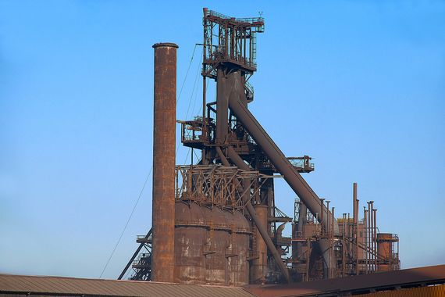
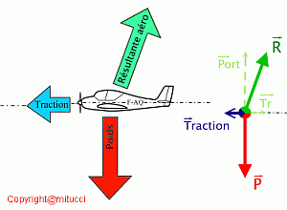
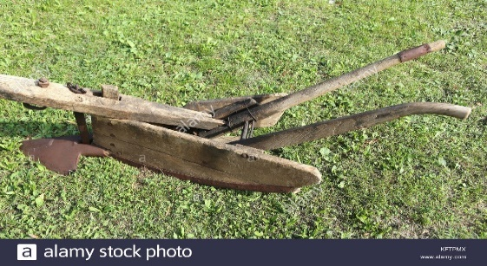
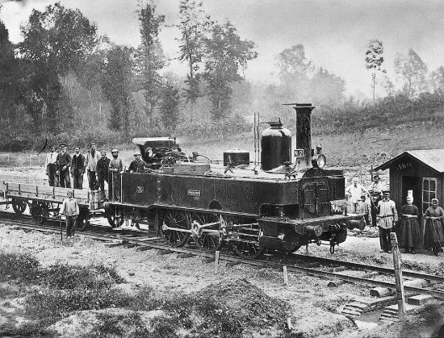
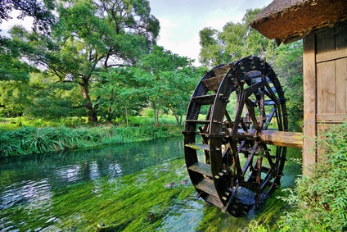
Trois âges de la machine
Age 1 (Statique)
Age 2 (Dynamique)
Age 3 (Dialectique)
DANS la nature
FACE A la Nature / Homo
AVEC la Nature / Homo
La machine prolonge
le CORPS humain
et les forces de la NATURE
La machine est en rupture
avec Homo et la Nature
(elle a sa propre énergie)
La machine est en SYNERGIE avec Homo et
La Nature

Slide 23
L’intention sexuelle, 1968 (47 ans)
Interaction Homme / Femme
Partition / Conjonction
Cybernétique
La caresse
Le coït
Le rythme

Slide 24
Le référentiel CYBERNETIQUE
Tout ce qui concerne les propriétés du temps (vécu)
insistant/ labile,
actuel/ potentiel,
passif/ actif,
haut/ bas,
diézé / non diézé,
bémolisé / non bémolisé,
strident/ non strident
réaction négative/positive
taux de soumission/bluff,
jeu/sérieux,
exploration/coquetterie,
affrontement/isolement,
rêve/rêverie
dense / délayé
lourd / léger
rapide / lent
Etc.

Slide 25
Les référentiels primordiaux d’HVL (et Homo)
1 – Topologie
(1982-2002)
Signe
3 - Logico-sémiotique
L’ESPACE
(1959)
Signe
Signe
LE SIGNE
2 – Cybernétique
(1982-2002)
Temps
LE TEMPS
(1962)
4 - Présentivité
Présence
LE RYTHME
(1968)
(1982-2002)
L’INDESCRIPTIBLE
Le Woruld
Les MONDE 1, 2, 3
La Partition-conjonction
LA TECHNIQUE EST PREMIÈRE
(Si on ne peut dire qu’elle mène le monde, c’est elle qui le mène le plus)

Slide 26
Démarche intellectuelle d’HVL
Démarche
Intellectuelle d’HVL

Slide 27
Démarche intellectuelle d’HVL
Jamais de prévisions
Explications a posteriori
Pas de connaissances a priori
L’évolution est darwinienne
Approche systématique (partant de faits)
Pas systémique (supposant un système a priori)
Commencer par aujourd’hui (et remonter dans le temps)

Slide 28
Exemple des trois âges de la machine
Départ
Aujourd’hui
Nous vivons à l’âge
des machines synergiques
Avant ?
Avant il y avait les machines dynamiques (machine à vapeur)
Et encore avant ?
Âge 3 de la machine
Encore avant il y avait les machines statiques
(sans énergie propre)
AVEC
Âge 2 de la machine
FACE A
Âge 1 de la machine
DANS
Conclusion : Trois âges de la MACHINE

Slide 29
Exemple des trois MONDES 1 – 2 - 3
Départ
Aujourd’hui
Et avant ?
Nous vivons dans un
MONDE DISCONTINU
Avant le MONDE était CONTINU
Et encore
avant ?
Le MONDE grec était
CONTINU mais
DISTANT
MONDE 3
Avant les grecs
le MONDE était
CONTINU et PROCHE
MONDE 2
MONDE 1
Conclusion : Il y a eu trois MONDES

Slide 30
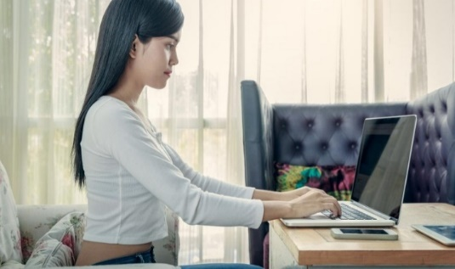
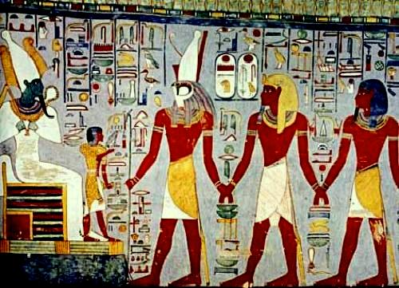
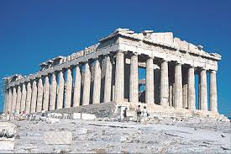
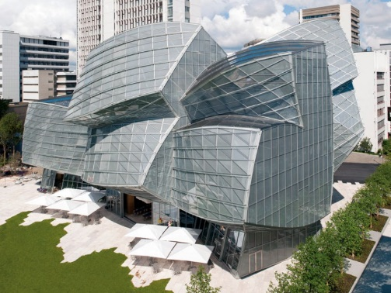
Trois Âges / Trois MONDES
Age 1
DANS la nature
Age 2
FACE A la Nature
FACE A l’Homme
Age 3
AVEC la Nature
AVEC l’Homme
Le nouvel âge
(1962)
Anthropogénie
(2002)
Monde 1
Continu-Proche
Monde 2
Continu-Distant
Monde 3
Discontinu

Slide 31
Troisième référentiel
Le signe
(La logico sémiotique)
3

Slide 32
HVL « s’attaque » trois fois au SIGNE
(81 ans)
(17 à 27 ans)
Philo Photo
Anthropogénie
Jésuite (10 ans)
4 enfants
1983
1921
2002
2009
« Métaphysicien - Observateur »
« Anthropogéniste »
1929 (8 ans)
1982 - 2002 – Signe (3) - Anthropogénie
1983 – Signe (2) - Philo de la photo
1980 – Signe (1) - L’animal signé
1962 – Cybernétique – Le nouvel âge (de la machine)
1959 – Topologie – Les arts de l’espace

Slide 33
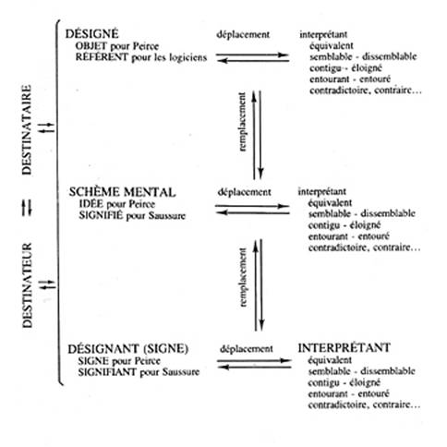
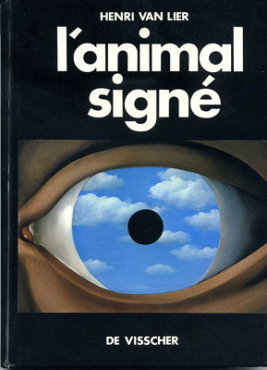
Signe (1) - L’animal signé, 1980 (59 ans)
Schème mental
Interprétant
Interprétant
Interprétant
Désignant
Désigné
HVL ni fier
ni content
de ce livre
Trop loin de ce que l’on peut observer autour de soi. Ne « mord » pas assez sur le monde.

Slide 34
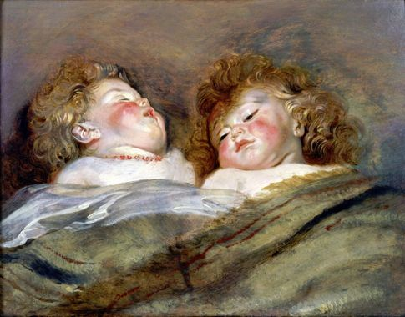
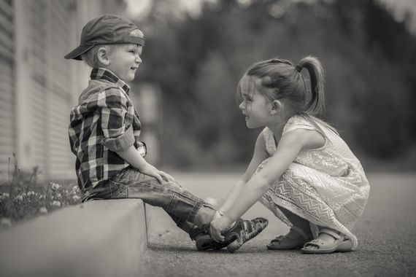
La photographie échappe au SIGNE classique
Toutes les images antérieures avaient
été tracées par la main de l’homme
Les images photographiques, elles, étaient
de simples empreintes (chimiques)
Signe « Index de »
Signe « Indice de »

Slide 35
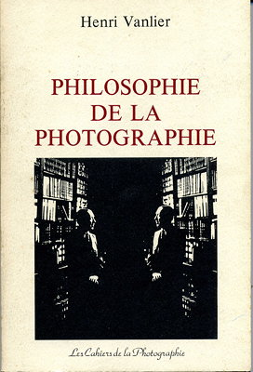
Signe (2) - Philosophie de la photographie, 1983 (62 ans)
La photographie est en décalage
Avec le SIGNE classique (intentionnel)
Rapports (de la photographie) avec la perception, l'imagination,
la nature, la substance, l'essence, la liberté,
la conscience
Philosophie SUR la photographie
NON
Tout matériau, tout instrument, tout processus disposent autour d'eux, par leur texture et leur structure, une certaine façon de construire l'espace et le temps.
Philosophie que PROPOSE la photographie
OUI

Slide 36
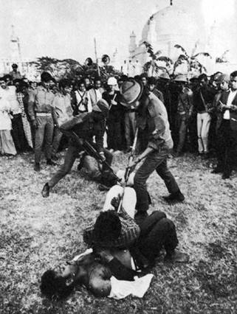
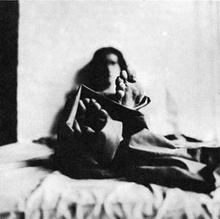
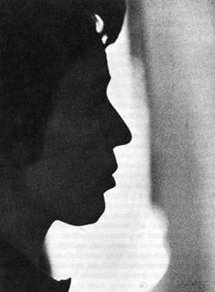
Philosophie de la photographie, 1983 (62 ans)
Empreinte
Abstractive
Les effets de
Champs
Les indices et
Les index

Slide 37
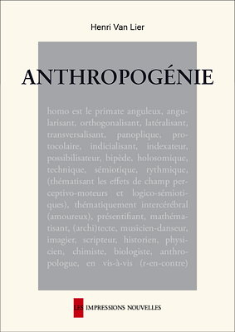
Signe (3) – Vers l’Anthropogénie (de 62 à 81 ans)
(17 ans)
(27 ans)
(81 ans)
Anthropogénie
Jésuite (10 ans)
4 enfants
1921
1983
2002
2009
« Métaphysicien - Observateur »
« Anthropogéniste »
1929 (8 ans)
Après PHILOSOPHIE DE LA PHOTOGRAPHIE, il n’écrit plus rien d’autres qu’ ANTHROPOGENIE (et des articles)

Slide 38
D’où vient le SIGNE ?
1
D’où vient le SIGNE ?
2
D’où viennent les accomplissements d’Homo ?
3
D’où vient Homo ?
Anthropogénie

Slide 39
Une approche par référentiels
Référentiels
Des artistes
Sujet
D’œuvre
Topologie
Cybernétique
Logico-sémiotique
Présentivité
Référentiels
D’Homo
?
Topologie
Cybernétique
Logico-sémiotique
Présentivité
DPE

Slide 40
Troisième référentiel – Le signe (suite)
Premiers référentiels d’Homo
(Son corps)

Slide 41
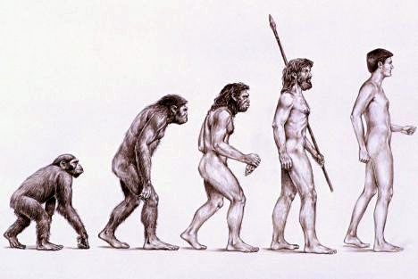
D’abord un corps redressé

Slide 42
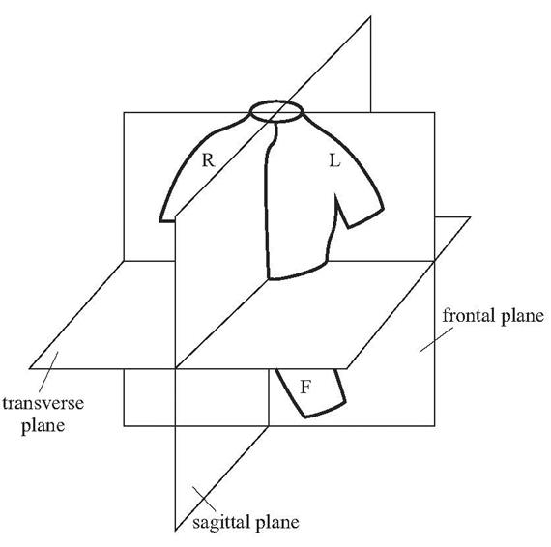
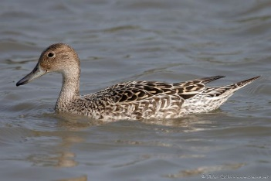
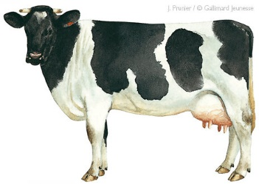
Corps redressé => Corps transversalisant
Plan
Transversal
Structure du Corps des Mammifères
TÊTE-QUEUE
BOUCHE-ANUS
CAUDALE-ROSTRALE
Structure du Corps d’Homo
TRANSVERSALE

Slide 43
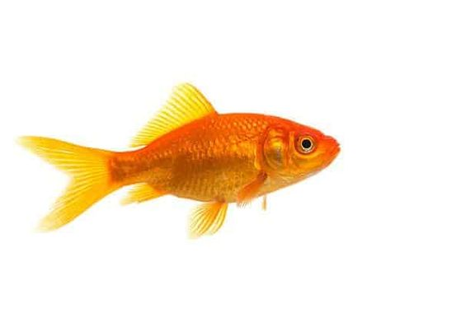
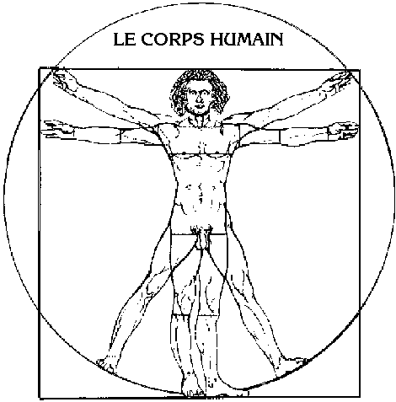
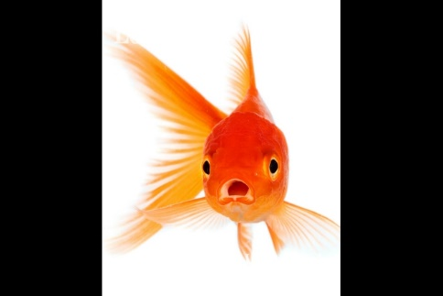
Corps transversalisant Axialisant
Pas
Transversal
Rostral
Caudal
Axial
Transversal

Slide 44
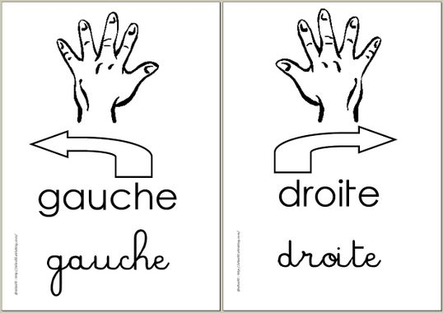
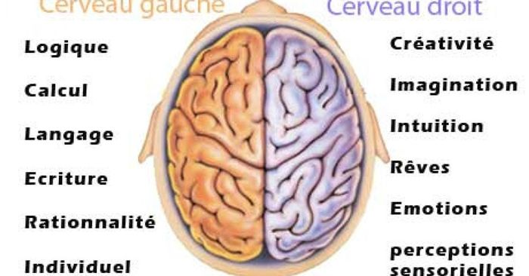
Corps transversalisant => Corps latéralisant
Attention, toutefois, le cerveau est « plastique »
Il est modelé par l’éducation (exemple des enfants sauvages)
Attention, aussi, tous les cerveaux de tous les mammifères sont latéralisés.

Slide 45
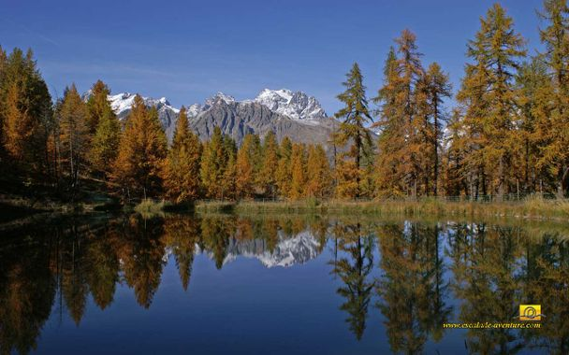
Etalement gauche / droite
de « Choses » et de « Panoplies de choses »
Chose
Chose
Chose
Chose
Panoplie =
Ensemble de « choses »
saisies plus ou moins
simultanément
selon des plans frontaux
[donc face au front de
plus en plus redressé d’Homo],
où elles se détachent sur le fond
mais aussi apparaissent
comme complémentaires
et substituables.
Chose =
Ce qui est susceptible
de retenir l’attention

Slide 46
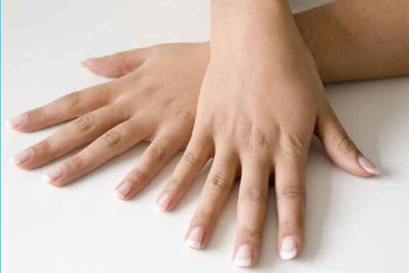
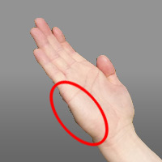
Revenons au corps d’Homo
Corps panoplique + Corps segmentarisant
Main panopliques
Mains segmentarisantes
Tranchant
de la main
Shuto (karaté)
Sabre de main
Knife Hand

Slide 47
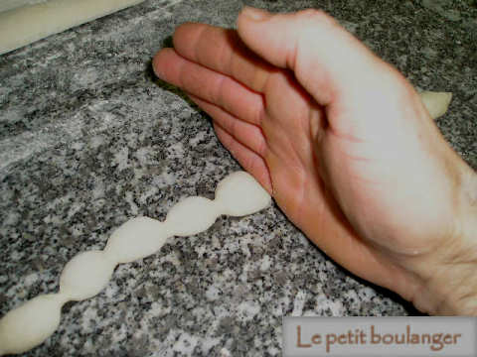
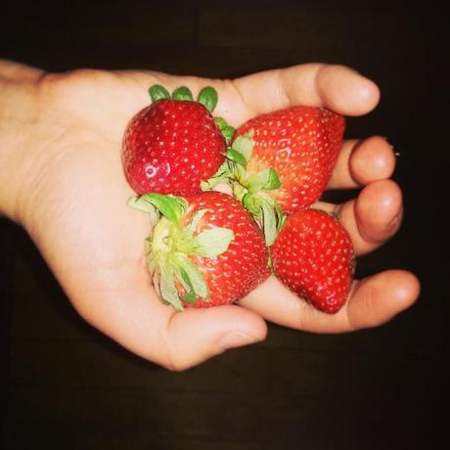
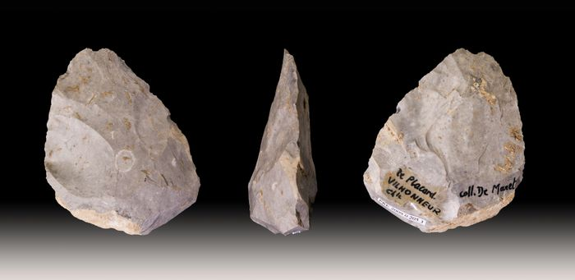
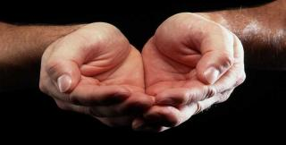
Chose / Segment / Chose segmentée
Chose matérielle
Portion d’Univers
Main segmentarisante
Segment / Segmentarisant
Creux des mains – Portion d’Univers

Slide 48
Ce qu’HVL aurait pu dire
Transversalité
Latéralité
Panoplie
Chose
Segment
Mais HVL ne l’a pas dit
Ce raisonnement serait fragile point par point

Slide 49
HVL s’est contenté de constater
Il y a deux millions d’années
Aujourd’hui
Il y a quatre millions d’années
Il y a deux millions d’années Homo était (déjà)
Transversalisant
Latéralisant
Panoplique (Protocolaire)
Orthogonalisant
Segmentarisant
C’est un
Constat
Irréfutable

Slide 50
Troisième référentiel – Le signe (suite)
Emergence de la technique
(et de la sémiotique)

Slide 51
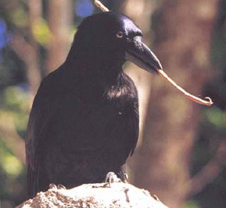
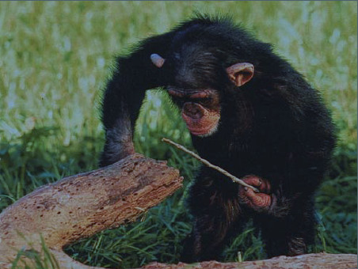
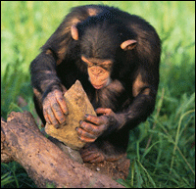
L’INSTRUMENT (animal) n’est pas encore un OUTIL
Corbeau de Nouvelle-Calédonie
avec un crochet qu'il a fabriqué
Chimpanzé utilisant une baguette
pour pêcher les fourmis
Chimpanzé utilisant une
pierre pour casser

Slide 52
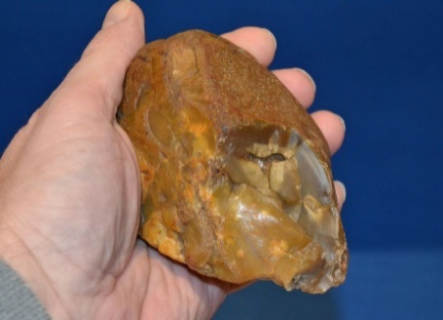
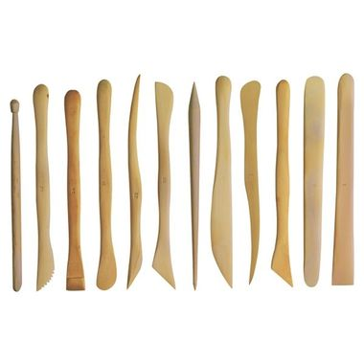
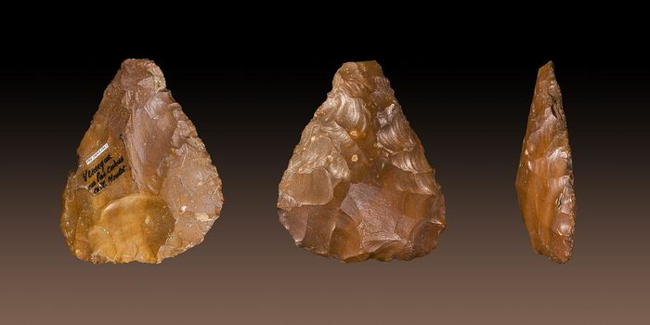
Les outils (Homo)
Point de départ de la TECHNIQUE (La PANOPLIE + PROTOCOLE)
Instruments
Organisés
En
PANOPLIES
Et en
PROTOCOLE
Outil
Instrument
Pierre « isolée »
Segment matériel
Segment de temps
Panoplies
Protocoles
Panoplie d’outils
Une simple pierre isolée,
même tranchante, reste un
instrument

Slide 53
Définition de la technique
(Outils, Ustensile, Armes)
La TECHNIQUE apparaît avec les OUTILS (USTENSILES, ARMES)
{ C.à.d. avec les INSTRUMENTS organisés en PANOPLIES et PROTOCOLES }
Il y a deux millions d’années
Aujourd’hui
Demain
?
PANOPLIE + PROTOCOLE
PANOPLIE + PROTOCOLE
Le même définition de la technique est valable depuis 2 millions d’années
Mais l’IA ?

Slide 54
Quel est le fondement de la Technique ?
PANOPLIE + PROTOCOLE
Collection de Portion d’Univers
Collection de Portion de Temps
SEGMENTS d’Univers
SEGMENTS de Temps
Invention
fondamentale
d’Homo
SEGMENT
DIGITALISATION DU MILIEU

Slide 55
Homo a inventé le SEGMENT
LES GRANDS SINGES
HOMO
Ils brisent
Ils arrachent
Il coupe / Il découpe
Il SEGMENTE
Ils ne coupent pas
Ils ne découpent pas
Ils ne segmentent pas

Slide 56
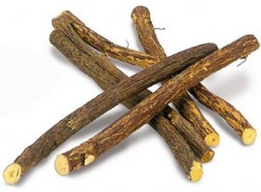
Qu’est-ce qu’un segment ?
Segmentum ("secare", couper)
C’est le résultat d’une coupure
C’est une portion, une « découpe » d’univers
Exemple Morceau de bois
Morceau de bois Coupé / Découpé
ceci
Premier pas
de la DIGITALISATION
non-ceci
non-ceci
Couple SEGMENT / NON-SEGMENT

Slide 57
Fécondité du segment
Segment
Chose (matérielle)
Segment
Panoplie (de choses / segments)
ceci
Protocole (segments de temps)
non-ceci
non-ceci
Woruld (Milieu d’Homo)
Signe ?
Couple SEGMENT / NON-SEGMENT
Un SEGMENT peut en appeler un autre par un lien TECHNIQUE ou SEMIOTIQUE

Slide 58
Définition du Signe (3) par HVL
Depuis deux millions d’années
Signe
Un SIGNE est un SEGMENT (d’Univers)
qui en raison de liens divers
thématise un ou plusieurs autres
SEGMENTS (d’Univers)
et en tant que signe,
s’épuise dans cette thématisation » (*)
SEGMENT
Thématiseur
SEGMENT
Thématisé
Un SIGNE est un
Thématiseur / Thématisant
PUR
Liens divers (Lien de Causalité, Lien intentionnel, Lien imaginé…)
(*) Anthropogénie <4A>

Slide 59
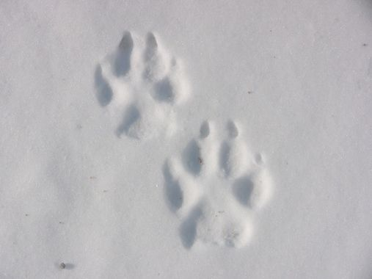
Signe primordial – L’indice / empreinte
Existe depuis (au moins) deux millions d’années
Empreinte de pattes de loup
Empreinte radiographique
Empreinte génétique
L’INDICE est un SEGMENT d’Univers
L’INDICE est un THEMATISEUR PUR
Un THÉMATISEUR PUR se limite à (se borne à, ne fait rien d’autre que) THÉMATISER

Slide 60
Signe intentionnel – L’index
Existe depuis (au moins) deux millions d’années
Index (Segment pointeur)
Index (Segment pointé)
Pointer
(Du doigt, de la main, du bras)
Geste propre à homo
Aucun Singe sauvage
n’a jamais été observé
pointant une banane
Liens divers (Lien de Causalité, Lien intentionnel, Lien imaginé…)
INDEX
(*) Anthropogénie <4A>

Slide 61
Signe intentionnel – L’index
Existe depuis (au moins) deux millions d’années
Depuis deux millions d’années
Langage (moins de 100,000 ans)
Ecriture (moins de 10,000 ans)
L’INDEX est un SEGMENT d’Univers
L’INDEX est un THEMATISEUR PUR
Un THÉMATISEUR PUR se limite à (se borne à, ne fait rien d’autre que) THÉMATISER

Slide 62
La danse de l’abeille
Ne répond pas à la définition du signe de HVL
Traduction / Action
Volez
Telle distance
Telle direction
Il n’y a pas de
SEGMENT
thématisé
SEGMENT
Thématiseur
SEGMENT
Thématisé
Liens divers (Lien de Causalité, Lien intentionnel, Lien imaginé…)

Slide 63
Cri du singe
Ne répond pas à la définition du signe de HVL
Cris différents selon
1 - Oiseau de proie
2 - Serpent
3 - Prédateur terrestre
4 - Drone (expérience 2019)
Il n’y a pas de
SEGMENT
thématisé
Il n’y a pas de
THEMATISATION
PURE
Traduction / Action
Cri « Prédateur terrestre »
=> Montez à l’arbre
Singe vert (Vervet)
Cri « Serpent »
=> Immobilisez vous sur deux pattes
SEGMENT
Thématiseur
Cri « Drone »
=> Levez les yeux !
SEGMENT
Thématisé ?
Liens divers (Lien de Causalité, Lien intentionnel, Lien imaginé…)

Slide 64
Le langage gestuel (indexateur) d’Homo
Depuis (plus de) deux MILLIONS d’années
Le langage gestuel,
quitte à être moins rapide en certaines occasions,
peut suppléer presque complètement le langage parlé,
et il est même plus efficace que lui dans la transmission du savoir technique,
qui se fait essentiellement par gestes mimétiques et indexateurs. <5G1>
Allumer un feu
Faire un nœud
Eplucher des champignons

Slide 65
Le langage philosophique (indexateur) d’Homo
Depuis deux MILLE ans
[…] dans le langage parlé aussi, les concepts les plus prestigieux, non seulement mathématico-logiques mais aussi philosophiques, sont principalement des faisceaux d'index confortés d'indices : "sublimation", "intériorité", "transcendance", "immanence", "pondération", "équilibre", "évidence", "désir", "espérance", etc. <5G1>
Intériorité
Transcendance
Immanence
Equilibre/Pondération

Slide 66
Champ de signes – L’effet de champ
Un signe est rarement seul
Les champs de signes sont signifiants
Rayons de supermarché

Slide 67
Différents signes
INDICE
INDEX
EFFET DE CHAMP
Très ancien
(Deux millions
d’années au moins)
IMAGE MASSIVE
(un seul segment)
MUSIQUE MASSIVE
(sans ton)
VOCABLE MASSIF
(sans ton)
IMAGE DETAILLEE
(plusieurs segments)
MUSIQUE DETAILLEE
(avec ton)
LANGAGE DETAILLE
(avec ton)
Très récent
(Moins de
100.000 ans)
TECTURES
(référence aux images)
SIGNES CALCULES
(par des IA)
Hors sujet ici
Seront abordés plus tard

Slide 68
Origine commune de la technique et la sémiotique
TECHNIQUE
(Outil)
Segment
Segment
ceci
non-ceci
non-ceci
SEMIOTIQUE
(Signe)

Slide 69
Evolution du segment (en millions d’années)
Ancêtre
D’homo et
Du chimpanzé
Débitage Levallois
300.000 ans
Homme
Moderne
Sept millions d’années
7
6
5
4
3
2
1
Hominine
Segment de langage détaillé
Segment « biologique » (structure du corps)
Segment « manuel » (découpe avec les mains)
2 millions d’années
Milieu d’homo « redressé »
Segment « technique » (tranché par un outil)
Segment « sémiotique » (thématiseur pur)
Homo

Slide 70
Les référentiels primordiaux d’HVL (et Homo)
1 – Topologie
(1982-2002)
Signe
3 –Logico-
sémiotique
(1982-2002)
Anthropogénie (2002)
L’ESPACE
(1959)
Philo Photo (1983)
LE SIGNE
(1979)
2 – Cybernétique
(1982-2002)
Temps
HVL s’y est repris à 3 fois
LE TEMPS
(1962)
LE RYTHME
(1968)
(1982-2002)
4 - Présentivité
Présence
L’INDESCRIPTIBLE
Le Woruld
Les MONDE 1, 2, 3
La Partition-conjonction
LA TECHNIQUE EST PREMIÈRE
(Si on ne peut dire qu’elle mène le monde, c’est elle qui le mène le plus)

Slide 71
Métaphysique ⬄ Anthropogénie
Conception Métaphysique du SIGNE
« Signe INTENTIONNEL »
« Index de »
Conception Anthropogénique du SIGNE
« Signe THEMATISEUR »
« Indice de » et « Index de »
SCHEME
MENTAL
REPRESENTATION MENTALE
OCCASIONNELLE / PARTIELLE
DESIGNANT
DESIGNE
THEMATISEUR
THEMATISE

Slide 72
Quatrième référentiel – La présence
La présence
4

Slide 73
La présence
Pour HVL la déclaration philosophique fondamentale est:
Dans l’Univers il n’y a que des
fonctionnements (descriptibles)
et des présences (indescriptibles)

Slide 74
Métaphysicien puis anthropogéniste (*)
(81 ans)
(17 à 27 ans)
Philo Photo
Anthropogénie
Jésuite (10 ans)
4 enfants
1983
1921
2002
2009
« Métaphysicien - Observateur »
« Anthropogéniste »
1929 (8 ans)
1957
1957 – Présence
La présence
dans la Conscience
chez SARTRE
Encyclopédie française, Vol 19, 1957
1982 - 2002 – Signe (3) - Anthropogénie
1983 – Signe (2) - Philo de la photo
1979 – Signe (1) - L’animal signé
1962 – Cybernétique – Le nouvel âge (de la machine)
(1959) – Topologie – Les arts de l’espace
(*) Voir texte « De la métaphysique à l’anthropogénie » (2007)

Slide 75
Couple Fonctionnement / Présence
Schéma technique
Tableau de ROTHKO
Fortement descriptible
Largement indescriptible
Taux de PRESENCE faible
Taux de PRESENCE fort
Taux de FONCTIONNEMENTS fort
Taux de FONCTIONNEMENTS faible

Slide 76
Les référentiels primordiaux d’HVL (et Homo)
1 – Topologie
(1982-2002)
Signe
3 –Logico-
sémiotique
(1982-2002)
Anthropogénie (2002)
L’ESPACE
(1959)
Philo Photo (1983)
LE SIGNE
(1979)
2 – Cybernétique
(1982-2002)
Temps
LE TEMPS
(1962)
4 – Présentivité
LE RYTHME
(1968)
(1982-2002)
Présence
L’INDESCRIPTIBLE
Le Woruld
Les MONDE 1, 2, 3
La Partition-conjonction
LA TECHNIQUE EST PREMIÈRE
(Si on ne peut dire qu’elle mène le monde, c’est elle qui le mène le plus)

Slide 77
Autres référentiels (secondaires)
Le RYTHME
MONDE 1, 2, 3 (Woruld)
La partition-conjonction
Le CADRE (Pré-cadre, Cadre, Sous-cadre, Multi-cadre)

Slide 78
Intérêt de l’approche
Socle commun à la Technique et au Signe
Segment
Référentiels communs aux Sciences Humaines et aux Sciences exactes
Approche et pensée transversale
Référentiels indépendants des cultures et des époques
Topologie, Cybernétique, Logico-sémiotique, Présentivité

Slide 79
Questions / Réponses
Référentiels d’Henri Van Lier
Référentiels d’Homo
Référentiels de chacun ici
Mail: marc.vanlier@atao.com

